Slide 1

XX项目启动会
—— 创新智慧校园 引领教育改革
国泰安，让改变发生

Slide 2
启动会议程
谁先致词
发言的先后

Slide 3

1
会议议程
2
项目介绍（包含目标和范围）
目 录
3
项目组的成员及职责（双方）
CONTENTS
4
实施的方法论（含实施的策略）
5
_{实施的总体计划}
5
_{项目组的运作机制}
_{Q&A}
5
_{项目实施风险与应对策略}

Slide 4
1.XXX项目介绍
1.1实施产品功能明细

Slide 5
2.实施目标及项目成员与职责
项目组成员：
姓名 | 项目组角色 | 联系方式

Slide 6
项目经理主要职责：
  做好项目管理工作，控制项目目标与范围，控制项目风险，控制客户期望值，保证项目质量和进度。
  负责完成对实施项目的前期调研、需求确认；
  组织项目小组成员制定项目实施方案、项目实施目标、项目实施总体计划。
  负责组织项目实施工作的具体安排，确保项目实施按计划保质保量完成，督促、协调和安排项目组成员工作以及与康伟项目经理的日常沟通、工作任务安排与协调。
  负责编制项目实施阶段工作任务书，并与康伟项目经理进行确认；
  负责项目阶段成果确认和整个项目的验收工作，提供项目实施总结及验收报告，并获得用户签字。并与康伟项目经理进行确认，向总部支持中心提出项目评估申请，完成项目移交工作；
  组织讨论、编写《项目实施方案》，决定项目实施方案和方法；
  组织制定培训计划；
  决定项目组人员分工和具体工作安排；
  组织客户方编制客户化手册。

Slide 7
销售经理主要职责：

Slide 8
商务经理主要职责：

Slide 9
用户方人员主要职责：

Slide 10
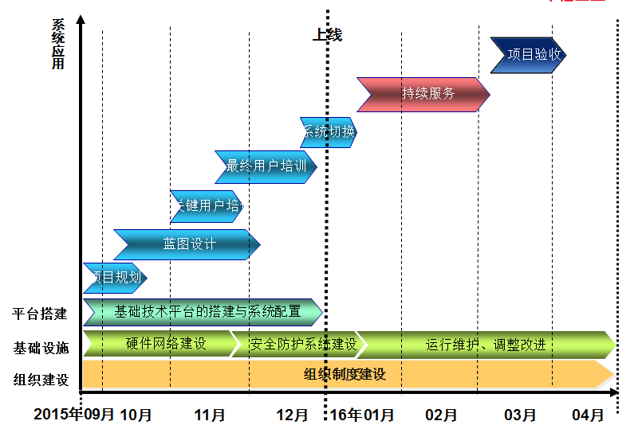
3.项目实施计划

Slide 11
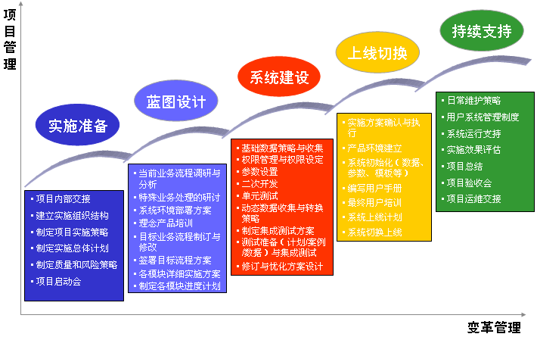
项目实施步骤

Slide 12
4.需求调研计划
需求调研计划

Slide 13
5.项目实施风险与应对策略
风险一：实施周期过长导致双方实施成本加大
计划管理策略
  双方项目组对实施主计划达成共识，严格执行
  将周计划分解为日计划，每日例会确保今日事今日毕
分阶段验收策略
  为整个实施过程设置阶段检查点
  按阶段进行验收，快速展现实施成果

Slide 14
风险二：执行不力，导致项目推动困难
一把手策略
  用户主管领导在项目启动会上做资源配合重要指示
部门主管策略
  组织各部门熟悉业务的人员做为关键用户
实施策略
  针对不执行或不会操作的人员进行重点培训

Slide 15

THANKS!

